Slide 1


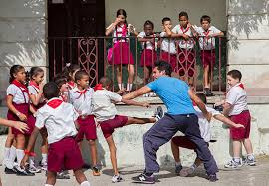
Universidad de Artemisa
CURSO: Labor educativa del docente en la atención a la diversidad
Tema: Atención educativa a educandos con manifestaciones inadecuadas del comportamiento
Dr. C. Nicolai Martínez Cambón
nicolai@uart.edu.cu

Slide 2
OBJETIVOS
Universidad de Artemisa
Caracterizar a los educandos con manifestaciones inadecuadas del comportamiento.
Diseñar estrategias de atención educativas a educandos manifestaciones inadecuadas del comportamiento.

Slide 3
Sumario
Universidad de Artemisa
Definición de educandos con manifestaciones inadecuadas del comportamiento .
Características que presentan los educandos con manifestaciones inadecuadas del comportamiento.
Consideraciones a tener en cuenta en el proceso docente educativo con educandos con alteraciones del comportamiento o trastornos de la conducta

Slide 4
¿Quiénes son los educandos con manifestaciones inadecuadas del comportamiento o trastorno de conducta ?
Universidad de Artemisa

Slide 5
Universidad de Artemisa
Todos los educandos están expuestos a pasar por periodos en su vida durante los cuales el control de las emociones puede verse perturbado por condiciones diversas. Sufrir una pérdida o una crisis familiar, cambiar de escuela, tener dificultades para avanzar en el aprendizaje, ser objeto de burla por parte de un compañero, son algunos ejemplos de realidades cotidianas que, de forma transitoria, pueden provocar desequilibrios emocionales.

Slide 6
Universidad de Artemisa
Ante situaciones como las descritas, pueden aparecer en algunos educandos manifestaciones inadecuadas de comportamiento que requieran de su atención con especial dedicación.

Slide 7
Manifestaciones inadecuadas del comportamiento
Universidad de Artemisa
“Son aquel grupo de educandos con manifestaciones en el comportamiento que no han constituido un trastorno pues no son estables pues presentan impulsividad, hiperactividad y déficit atencional caracterizando su actuación, haciéndola a la vez que se convierta en un obstáculo para su aprendizaje y desarrollo ” .
Colectivo de Autores 2018

Slide 8
¿Qué características que presentan los educandos con manifestaciones inadecuadas del comportamiento?
Universidad de Artemisa

Slide 9
Desarrollo motor
Universidad de Artemisa
El desarrollo motor no presenta características relevantes.
Pueden presentar alteraciones en los aspectos físicos y fisiométricos, debido a un estado inducido de desnutrición u obesidad, ante abandono o mala provisión de los alimentos en su hogar.

Slide 10
Desarrollo cognitivo- afectivo
Universidad de Artemisa
Débil control de las emociones, frecuentes miedos o no muestran alegrías ante los logros o éxitos de los demás.
Suelen mantenerse tristes, desmotivados o agresivos, debido a las carencias afectivas que experimentan.
Los educandos agresivos frecuentemente presenten un aumento de la ira, tanto en frecuencia, como en intensidad, que los lleva a reaccionar con débil control de impulsos.

Slide 11
Desarrollo cognitivo- afectivo
Universidad de Artemisa
Sus reacciones emocionales son inestables, manifiestan rechazo o indiferencia hacia la actividad de estudio.
En algunos escolares la actividad cognoscitiva se encuentra afectada, producto de la alteración que poseen en el área afectiva y motivacional de la personalidad, lo cual genera desmotivación, desinterés y desconcentración, que afectan la dinámica funcional de los procesos cognoscitivos y por lo tanto el desarrollo de diferentes habilidades intelectuales.

Slide 12
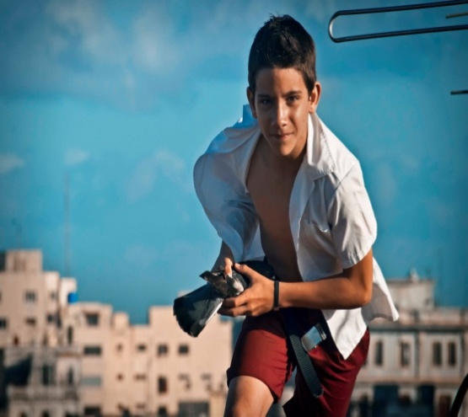
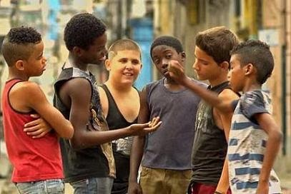
Desarrollo social
Universidad de Artemisa
Son dependientes, lo que se ve reflejado en el desconocimiento de cómo realizar el estudio independiente o un trabajo que lleve acciones complicadas, pero además no actúan por sí solos.
Tienden a fugarse con determinada frecuencia del hogar y a deambular por las calles.

Slide 13
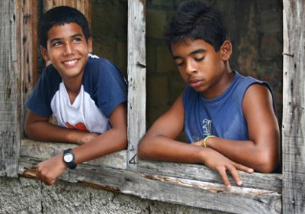
Desarrollo social
Universidad de Artemisa
Las relaciones interpersonales de estos menores van desde una total indiferencia, pasado por un marcado rechazo hasta llegar a un patológico enfrentamiento y un abierto desacato a la autoridad del adulto. Son destructivos y malhumorados.
Son indecisos, y se caracterizan por presentar dudas y vacilaciones frecuentes, en sus actuaciones y reflexiones. Su actuación es insegura, desconfiando de los procedimientos que llevan a cabo para lograr objetivos propuestos en una tarea.

Slide 14
Desarrollo del lenguaje y la comunicación
Universidad de Artemisa
Presentan incorrectos patrones de comunicación oral, realizan imitaciones erróneas, desarrollo de estereotipos verbales inadecuados. así como trastornos de pronunciación y pobre desarrollo del vocabulario o realizan un empleo obsceno del lenguaje y muchas veces son poco expresivos de las emociones que sienten.
Insuficiencias en socialización, aprendizaje escolar y en el desarrollo del autocontrol.

Slide 15
Universidad de Artemisa
Las manifestaciones descritas anteriormente pueden ocurrir en el curso normal del desarrollo de la personalidad, sin embargo al aparecer determinantes como frecuencia, intensidad y relativa estabilidad en estas alteraciones estaríamos en presencia de un trastorno de la conducta.

Slide 16
Déficit de atención
Universidad de Artemisa
. Dificultades para mantener la atención en tareas.
Dificultad para centrarse en una sola tarea de trabajo o estudio.
No prestan atención suficiente a los detalles, por lo que aparecen errores en las tareas o trabajo.
No siguen instrucciones y no finalizan las tareas o encargos.
Parecen no escuchar.

Slide 17
Déficit de atención
Universidad de Artemisa
. Dificultades para organizar, planificar, completar y/o ejecutar las tareas.
Suelen evitar las tareas que implican un esfuerzo mental sostenido.
Se distraen fácilmente por estímulos irrelevantes.
A menudo, pierden objetos necesarios para las tareas.
Sí pueden poseer atención automática en actividades de su interés.

Slide 18
Hiperactividad
Universidad de Artemisa
A menudo, abandonan su asiento.
Mueven constantemente manos y pies.
Corren o saltan en situaciones inapropiadas.
Presentan dificultades para dedicarse tranquilamente a las diferentes actividades.
Hablan en exceso.
Siempre en movimiento, actúan “como impulsados por un motor”.

Slide 19
Trastorno negativista desafiante
Universidad de Artemisa
Trastorno del comportamiento, normalmente diagnosticado en la niñez.
Se caracteriza por comportamientos no cooperativos, desafiantes, negativos, irritables y enojados hacia los adultos, y en general, a todas las personas que tengan un rasgo de autoridad sobre él, especialmente padres y madres, el profesorado y otras personas en posición de autoridad.

Slide 20
Trastorno negativista desafiante. Síntoma
Universidad de Artemisa
Se encoleriza e incurre en rabietas o pataletas.
Discute con adultos.
Desafía activamente a los adultos o rehúsa. abiertamente cumplir sus obligaciones “se niega.”
Molesta intencionadamente a otras personas.
Acusa a otros de sus errores o mal comportamiento.
Es susceptible o fácilmente molestado por otros.
Es colérico y resentido.
Es rencoroso o vengativo.
.

Slide 21
Universidad de Artemisa
En ocasiones, los niños pueden presentar unos síntomas parecidos a los que caracterizan este trastorno, pero que son pasajeros y propios de la edad. La familia y el profesorado tendrán que estar atentos a estas diferencias ya que como hemos señalado anteriormente, para que se pueda hablar de “trastorno”, estos síntomas se deben presentar con una gran frecuencia, además de interferir en el aprendizaje, la adaptación en la escuela y, algunas veces, con las relaciones personales del niño o adolescente.
.

Slide 22
¿Cuáles son las consideraciones a tener en cuenta en el proceso docente educativo con educandos con alteraciones del comportamiento?
Universidad de Artemisa

Slide 23
Universidad de Artemisa
Lo primero a considerar es la importancia que adquiere la organización escolar, al posibilitar que se cumplan los principios de la educación en cuanto a la convivencia colectiva mediante la participación de los educandos en todas las actividades comprendidas en el proyecto educativo del grupo y de la institución. La organización escolar.

Slide 24
Universidad de Artemisa
Establecer relaciones afectivas positivas con los educandos que presentan manifestaciones inadecuadas del comportamiento, con un trato sincero y afectuoso independientemente del estado de ánimo que exterioricen logrando su activa incorporación a las actividades en los diferentes entornos)

Slide 25
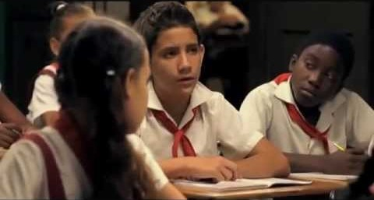
Universidad de Artemisa
Las tareas colectivas, por otra parte, son potenciadoras en el desarrollo de relaciones de camaradería y ayuda mutua, entre otras cualidades positivas de la personalidad.

Slide 26
La utilización de métodos y procedimientos para el trabajo educativo
Universidad de Artemisa
Persuasión.
Ejemplo personal.
Análisis y debate de obras literarias, películas.
Utilización eficaz de actividades prácticas y socialmente útiles (proyectos socio productivos en el huerto y jardines).
El estímulo (la aprobación, el elogio, el agradecimiento)
La sanción, individual y colectiva (la advertencia, la amonestación privada y el análisis de las consecuencias de los errores), valorando las conductas manifiestas y no al educando.

Slide 27
Universidad de Artemisa
La participación de los educandos en las actividades artísticas y físico – deportivas inciden decisivamente en sus sentimientos, actitudes y valores, mediante el reconocimiento de reglas necesarias y establecimiento de relaciones humanas adecuadas, elevando su socialización, estas actividades elevan la persistencia, la tenacidad y el esfuerzo por obtener metas superiores .

Slide 28
Universidad de Artemisa
Emplea la orientación como recurso pedagógico, esta garantiza la comprensión del educando sobre lo que va hacer antes de iniciar la ejecución, debe hacerse con énfasis en el comportamiento, a través de la enseñanza de límites, reglas, valores y sentimientos. Es un proceso motivacional, cognoscitivo y regulador que influye decisivamente en la calidad del aprendizaje.

Slide 29
Universidad de Artemisa
Las actividades debes hacerlas de manera detallada, por pasos en los que les expliques y demuestres qué, cómo, por qué y para qué se realiza la actividad .
Utiliza variados medios de enseñanza, con las exigencias de la tarea y los pasos de la actividad, como modelo que permita el autocontrol por parte del educando.

Slide 30
Universidad de Artemisa
De forma intencionada trata de conseguir que la comunicación maestro – educando sea interactiva, flexible, afectiva, desarrolladora, respetuosa pero con autoridad; para ello ten en cuenta opinión de los educandos y demuéstrales que sus consideraciones y deseos son importantes.
Realiza ejercicios de relajación durante los cambios de actividad, para reducir el nivel de tensión y ansiedad, así como ejercicios para la activación y estimulación de la atención, memoria y pensamiento en cada actividad.

Slide 31
Universidad de Artemisa
Fomenta el desarrollo de las potencialidades que presente el educando en diferentes aspectos de la vida cotidiana y de su actitud ante los variados procesos que se desarrollan en el centro.

Slide 32
Cuando no resulten efectivas las acciones diseñadas en la estrategia educativa de un escolar con alteraciones del comportamiento debe informar a los órganos técnicos de su escuela para que pueda realizarse un estudio de caso en el grupo de trabajo preventivo institucional y tomar las decisiones oportunas.
.

Slide 33
Tarea evaluativa
Universidad de Artemisa
De las manifestaciones inadecuadas en el comportamiento, seleccione una y enumere acciones para la atención educativa de este educando, la familia y la comunidad.

